Slide 1
ΜΕΣΑ ΜΕΤΑΦΟΡΑΣ :
ΤΟ ΑΕΡΟΠΛΑΝΟ
Αθανασιάδης Σάββας, Αλμπανίδης Παναγιώτης, Γρηγοριάδου Δέσποινα, Μαγγίρα Ιωάννα, Πάνoς Δημήτρης, Τσομπανίδης Νίκος
2012-2013
Επιβλέπουσα Καθηγήτρια:
Δρ. Κοκκίνου Ελένη

Slide 2
ΣΤΟΧΟΣ ΤΗΣ ΕΡΓΑΣΙΑΣ
Πραγματοποιήσαμε αυτή την εργασία με στόχο να ενημερώσουμε για την ιστορία του αεροπλάνου και γενικότερα για τη χρήση του και τη σημασία που έχει στη σύγχρονη εποχή. Επιπλέον θα πρέπει να τονισθεί ότι, κάθε άνθρωπος οφείλει να γνωρίζει για τα αντικείμενα που απαγορεύονται κατά τη διάρκεια ενός ταξιδιού αλλά και για τα είδη των αεροπλάνων. Για αυτό το λόγο λοιπόν αποφασίσαμε να μελετήσουμε τα παραπάνω θέματα.

Slide 3
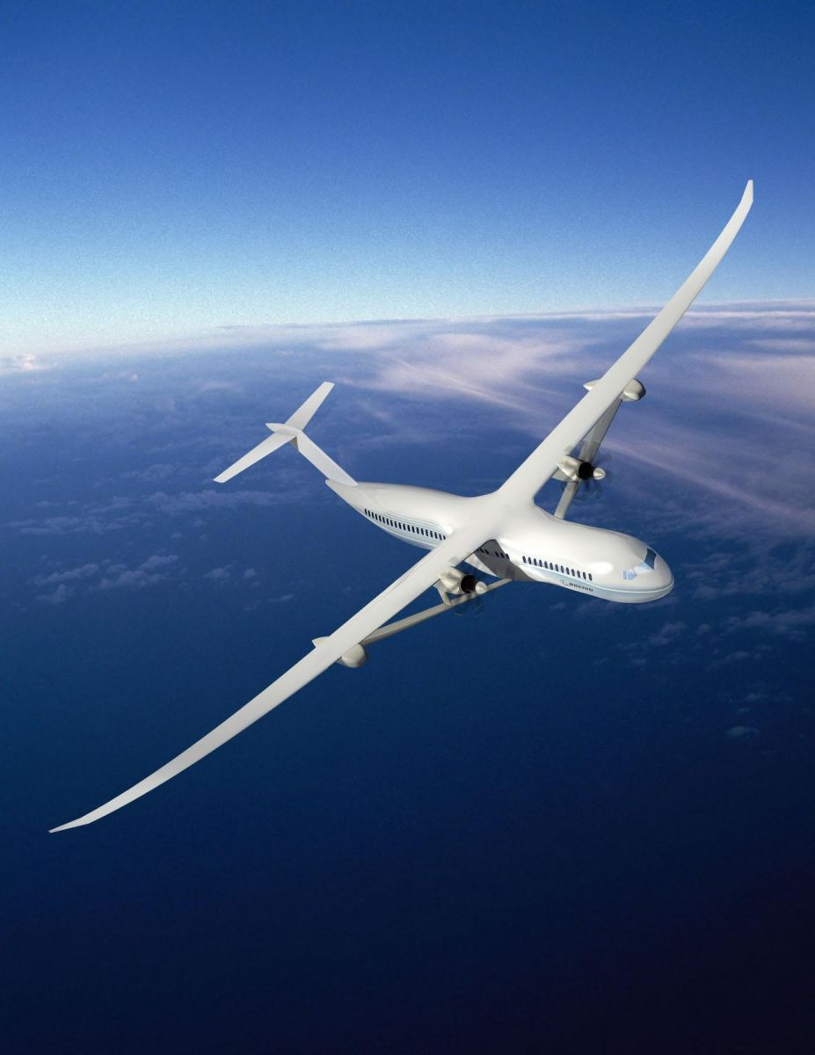
ΕΙΣΑΓΩΓΗ
Το αεροπλάνο έχει αποδειχθεί το πιο χρήσιμο μέσο μαζικής μεταφοράς τα τελευταία χρόνια. Η χρησιμότητά του αποδεικνύεται από τους αναρίθμητους επιβάτες που το χρησιμοποιούν καθημερινά για τις μετακινήσεις τους αλλά και από το γεγονός ότι έχει σώσει αρκετές ζωές. Γι αυτό τον λόγο το αεροπλάνο είναι και μία από τις πιο ιστορικές εφευρέσεις.

Slide 4
ΠΕΡΙΕΧΟΜΕΝΑ-ΜΕΘΟΔΟΛΟΓΙΑ
Την ιστορία του αεροπλάνου
Τα αντικείμενα που απαγορεύονται να έχουν οι επιβάτες στη διάρκεια του ταξιδιού ως χειραποσκευές
Τα είδη των αεροπλάνων που έχουν κατασκευαστεί
τις φοβίες των ανθρώπων
τις βαθμίδες και για τα προσόντα που χρειάζεται κάποιος για να αποτελέσει μέρος του πληρώματος
Για να ξεκινήσουμε την έρευνα μας συγκεντρώσαμε στοιχεία για:
Για να ενημερωθούμε για τις γνώσεις των πολιτών σχετικά με το αεροπλάνο δημιουργήσαμε ερωτηματολόγια και τα μοιράσαμε.

Slide 5
ΙΣΤΟΡΙΑ ΤΟΥ ΑΕΡΟΠΛΑΝΟΥ
Δ. Μπορρέλι και Ρ. Γκουκ.
Σκέψη για χρήση κινητήρα στο αεροπλάνο.
Κατασκευή 1^{ου}
αεροπλάνου με μικρή διάρκεια πτήσης.
Α.Φ. Μοζάισκη
Κατασκευή αεροπλάνου με σταθερή ώρα πτήσης.
Αδερφοί Ράιτ

Slide 6
ΤΟ ΠΛΗΡΩΜΑ
Πλήρωμα είναι το προσωπικό που λειτουργεί σε ένα αεροσκάφος κατά τη διάρκεια της πτήσης. Η σύνθεση του πληρώματος εξαρτάται από τον τύπο του αεροσκάφους, καθώς και το σκοπό της πτήσης. Το πλήρωμα αποτελείται από:
Τον κυβερνήτη
Τον πρώτο αξιωματικό
Τον δεύτερο αξιωματικό
Τον τρίτο αξιωματικό και
Τον μηχανικό πτήσης
Η καμπίνα του αεροσκάφους αποτελείται από:
Τον λογιστή του αεροσκάφους
Τις αεροσυνοδούς

Slide 7
ΠΡΟΥΠΟΘΕΣΕΙΣ ΓΙΑ ΝΑ ΓΙΝΕΙ ΚΑΠΟΙΟΣ ΠΙΛΟΤΟΣ
Για να γίνει κανείς πιλότος σημαντικό είναι να μην υπάρχει κάποια καρδιακή πάθηση και η όραση είναι αρκετά καλή. Απαραίτητο είναι:
Κάθε εργασία για να γίνεις πιλότος απαιτεί ένα πτυχίο.
Μια καλή σχολή πτήσης και εκπαίδευσης πιλότων
Ένα ιατρικό πιστοποιητικό από μια Ομοσπονδιακή Διοίκηση Αεροπορίας
Οι πιλότοι θα πρέπει να είναι πάνω από 18 ετών και να έχουν τουλάχιστον 250 ώρες πτητική εμπειρία.

Slide 8
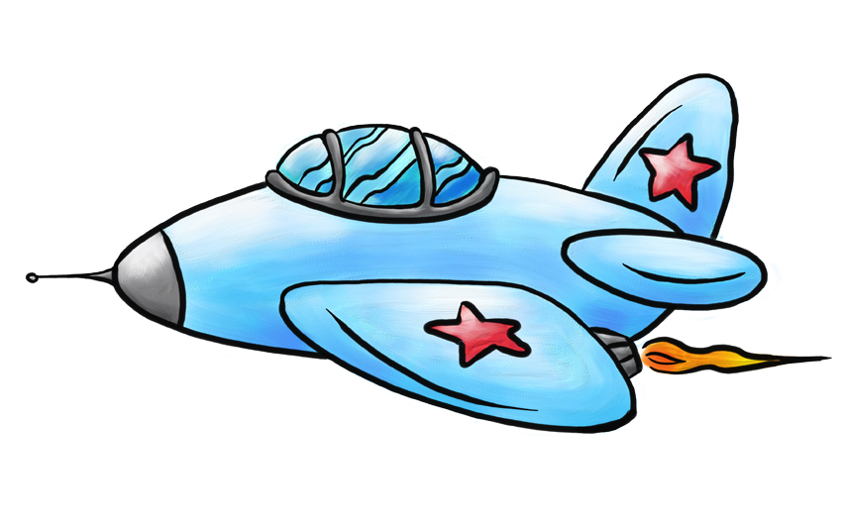
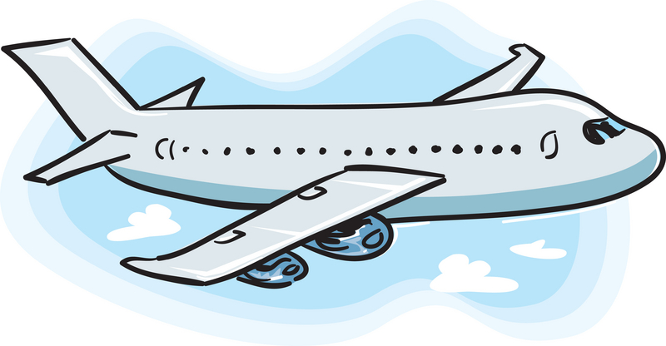
ΑπαγορευμΕνα αντικεΙμενα
Αντικείμενα που μπορούν να προξενήσουν τραυματισμούς ή οποιοδήποτε ατύχημα απαγορεύονται στο αεροσκάφος και επιτρέπονται μόνο να μεταφερθούν στο χώρο των αποσκευών. Επίσης θα πρέπει να είναι κατάλληλα συσκευασμένα για να μεταφερθούν εκεί.

Slide 9
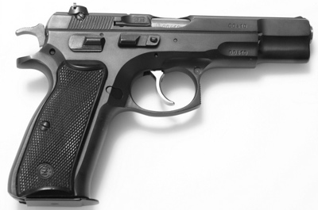
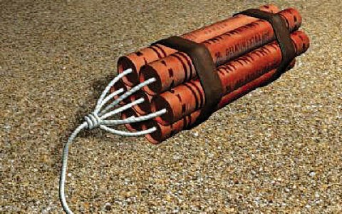
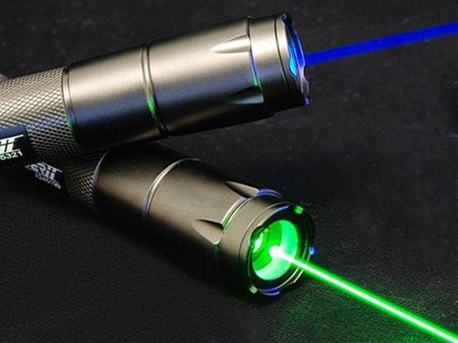
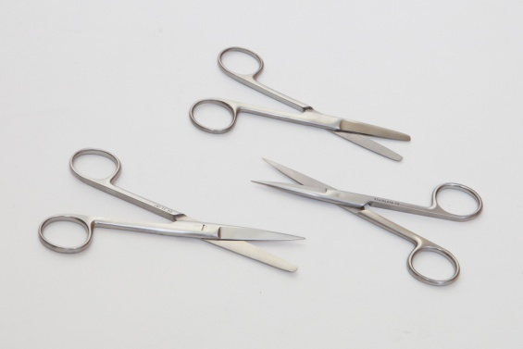
Ενδεικτικά είναι:
Πυροβόλα και πυρομαχικά
Εκρηκτικές ύλες
Μαχαίρια οποιουδήποτε είδους
Χαρτοκόπτες
Μεταλλικά μαχαιροπήρουνα
Ξυράφια και ξυριστικές λεπίδες
Ψαλίδια
Υποδερμικές βελόνες και
σύριγγες
Δείκτες λέιζερ

Slide 10
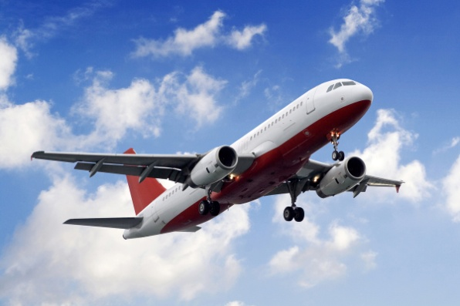
Η ΦΟΒΙΑ ΤΗΣ ΠΤΗΣΗΣ
Ο φόβος του αεροπλάνου είναι στην πραγματικότητα φοβία πτήσης. Εμφανίζεται κυρίως σε άτομα που έχουν:
Άγχος
Άισθημα τρόμου
Πανικό
Νευρικότητα
Σύμφωνα με έρευνες, κάποια άτομα απόκτησαν φοβία για τα αεροπλάνα μετά από μια εμπειρία κατά τη διάρκεια μιας πτήσης.

Slide 11
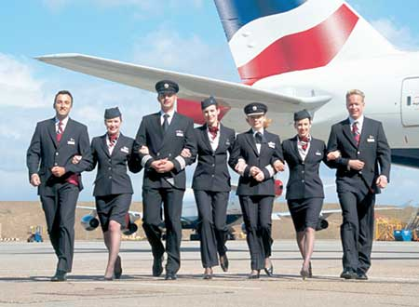
ΠΡΟΣΤΑΣΙΑ
Σε κάθε αεροπλάνο υπάρχουν ειδικοί για την προστασία των επιβατών αλλά και του πληρώματος. Αυτοί είναι οι:
Χειριστής σφαιρών
Αξιωματικός και μηχανικός πτήσης
Χειρουργός πτήσης
Πλοηγός
Πιλότος

Slide 12
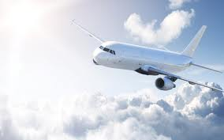
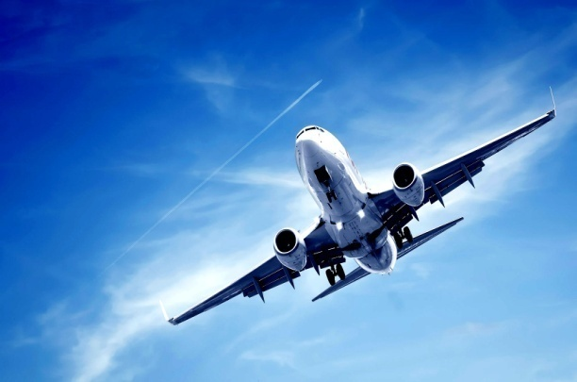
Πωσ ΠΕΤΑΝΕ ΤΑ ΑΕΡΟΠΛΑΝΑ
Σε ένα αεροσκάφος υπάρχουν 4 δυνάμεις:
η δύναμη της ανύψωσης, είναι αυτή που ωθεί το αεροπλάνο προς τα πάνω
η δύναμη της αντίστασης του αέρα
η δύναμη της ώθησης
η δύναμη της βαρύτητας
Ένα αεροπλάνο πετά όταν και οι τέσσερεις δυνάμεις συνεργαστούν.

Slide 13
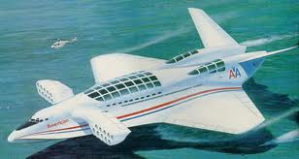
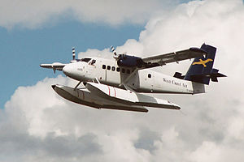
ΤΥΠΟΙ ΑΕΡΟΠΛΑΝΩΝ
Το βαρύ μαχητικό ήταν ένα καταδιωκτικό σχεδιασμένο να φέρει βαρύτερο οπλισμό ή να δρα σε μεγαλύτερες αποστάσεις.
Το Εκρανοπλάνο είναι ένα όχημα που μοιάζει με αεροπλάνο αλλά η λειτουργία του βασίζεται αποκλειστικά στην αρχή της επίδρασης του εδάφους.
Το Υδροπλάνο είναι ειδικός τύπος αεροσκάφους ικανό να πλέει και να κινείται στην επιφάνεια της θάλασσας ή και σε ευρεία υδάτινη έκταση .

Slide 14
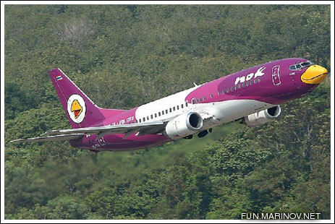
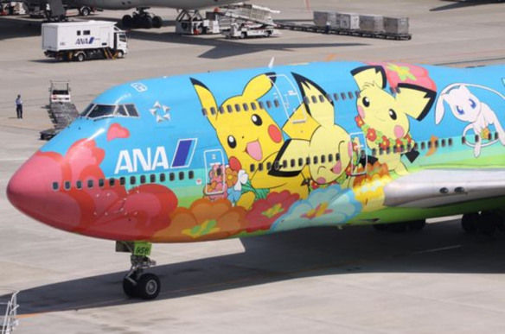
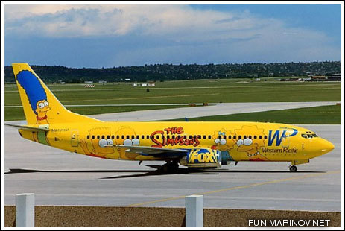
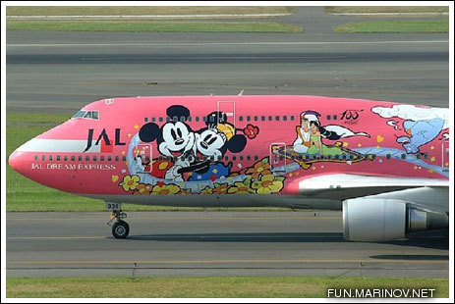
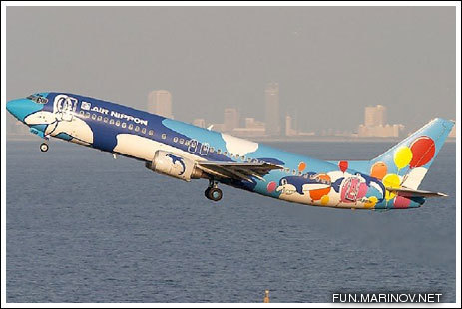
ΑΕΡΟΠΛΑΝΑ Ωσ ΕΡΓΑΤΕΧΝΗΣ

Slide 15
ΑΠΟΤΕΛΕΣΜΑΤΑ ΕΡΩΤΗΜΑΤΟΛΟΓΙΩΝ
ΚΟΡΙΤΣΙΑ
ΑΓΟΡΙΑ
ΚΟΡΙΤΣΙΑ
ΑΓΟΡΙΑ

Slide 16
ΑΠΟΤΕΛΕΣΜΑΤΑ ΕΡΩΤΗΜΑΤΟΛΟΓΙΩΝ
ΚΟΡΙΤΣΙΑ
ΑΓΟΡΙΑ
ΚΟΡΙΤΣΙΑ
ΑΓΟΡΙΑ

Slide 17
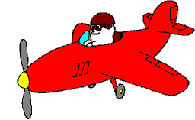
ΣΥΜΠΕΡΑΣΜΑΤΑ
Συνοψίζοντας παρατηρήσαμε ότι το μεγαλύτερο μέρος των ανθρώπων δεν γνωρίζουν τις βασικές πληροφορίες για τα αεροπλάνα. Ακόμα, δεν γνωρίζουν τα μέρη του αεροπλάνου, γεγονός που προκαλεί ανησυχία . Οι αεροπορικές εταιρίες θα μπορούσαν να ενημερώσουν τους πολίτες γύρω από το αντικείμενο τους με ενημερωτικά φυλλάδια ή εκδηλώσεις. Έτσι οι επιβάτες θα ταξιδεύουν με άνεση καθώς γνωρίζουν την ασφάλεια που προσφέρει το αεροπλάνο.

